Slide 2
04 요구 분석

Slide 3
요구 분석의 이해
요구사항 정의
요구사항 우선순위 체크리스트
요구사항 핵심 파악

Slide 4
프로젝트를 진행하기 전에 어떤 성격 의 프로젝트인지, 제작 목적, 환경, 제반 조건 등 클라이언트가 프로젝트를 통해 원하는 것이 무엇인지, 필수 조건이나 제한 조건은 무엇인지와 같은 전체적인 요구사항을 분석하여 프로젝트의 방향을 설정한다.

Slide 5
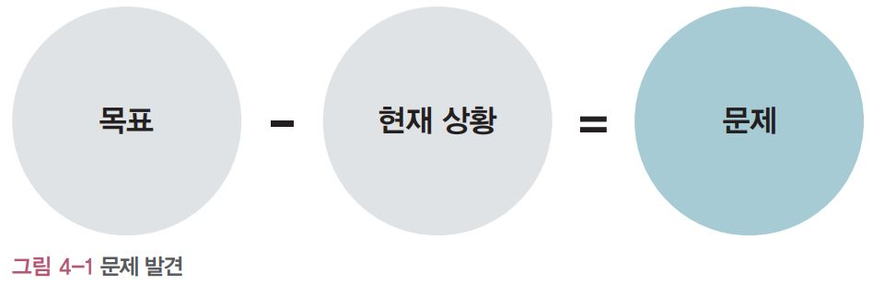
01. 요구 분석의 이해
요구 분석의 개념
프로젝트의 목표와 현 상황 간의 차이에서 발생하는 문제를 발견
문제를 해결하기 위해 첫 단추를 채우는 일

Slide 6
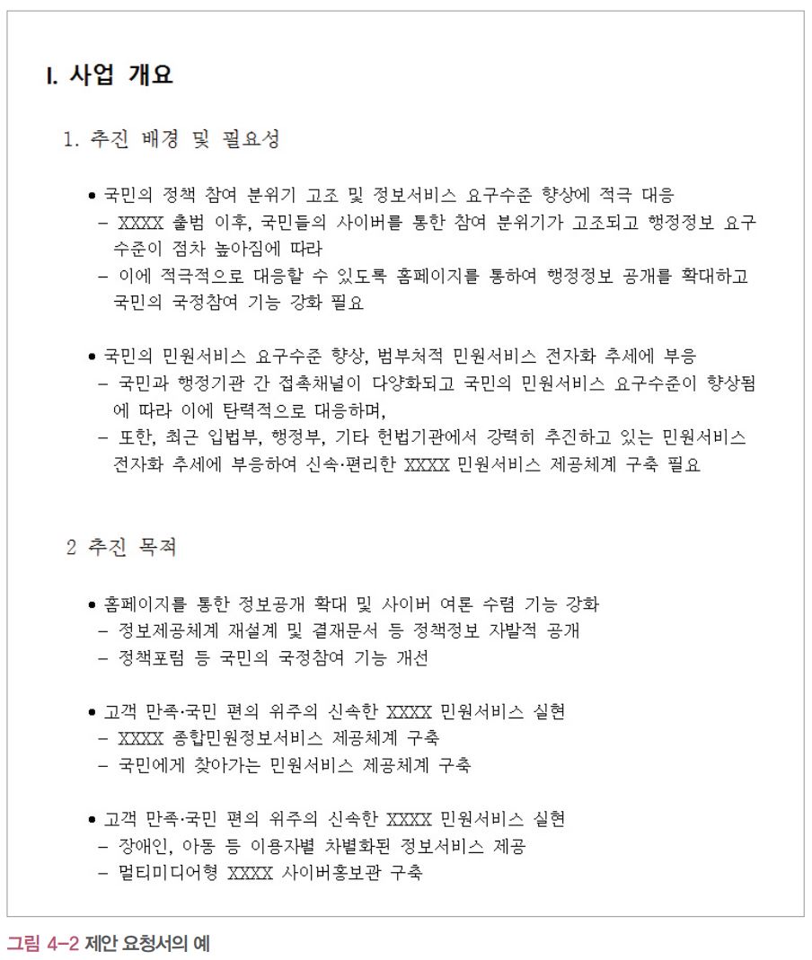
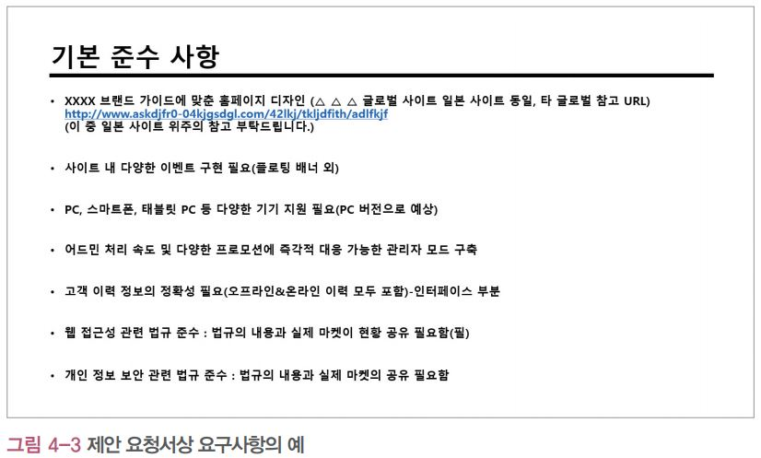
01. 요구 분석의 이해
요구 분석의 방법
제안 요청서
프로젝트를 전반적으로 파악 할 수 있는 내용이 담긴 클라이언트가 작성하는 최초의 요구사항 정의서
제안 요청서를 얼마나 잘 파악하고 분석하는지에 따라 프로젝트의 성패가 결정

Slide 7

01. 요구 분석의 이해
요구 분석의 방법
그 외 요구 분석의 방법
클라이언트와의 미팅을 통해 요구사항을 수집
전문가 및 담당자들과의 포커스 그룹 인터뷰 (FGI)를 진행
클라이언트로 하여금 요구 분석서의 작성을 요청

Slide 8
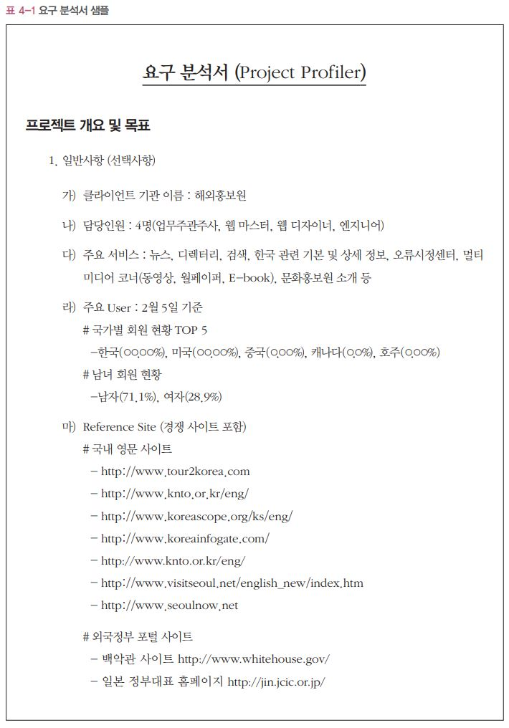
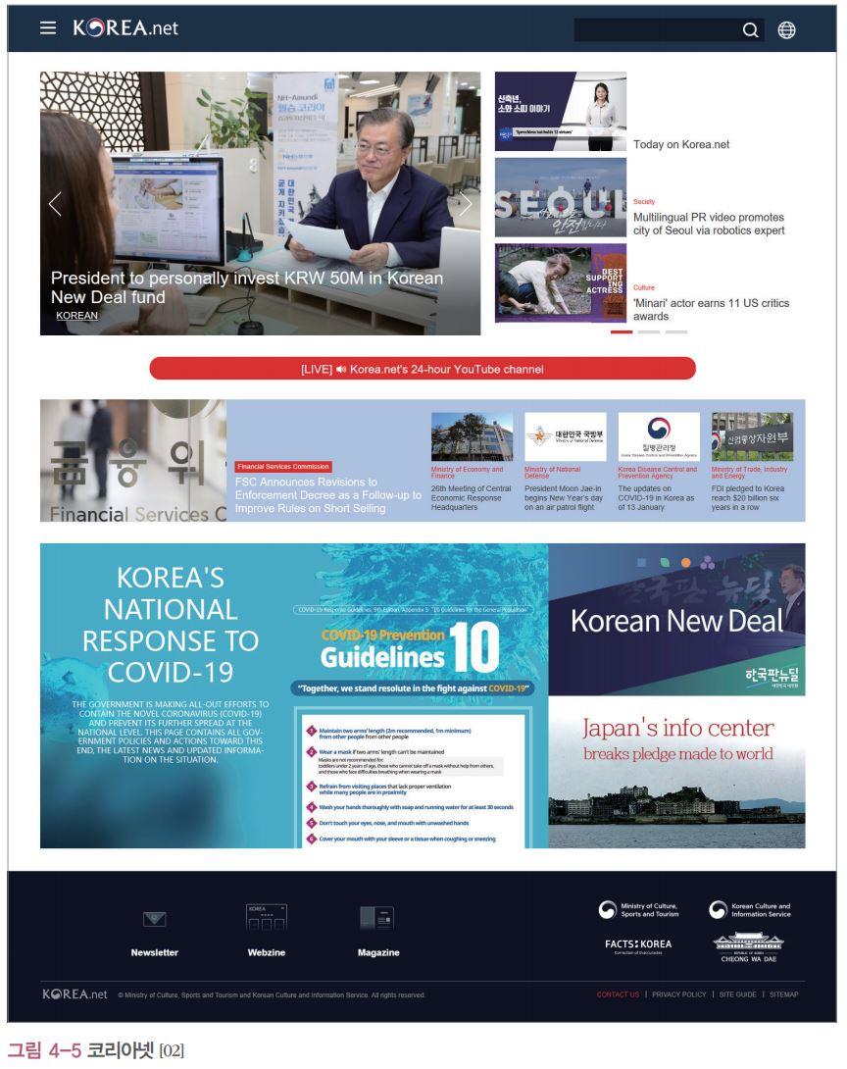
01. 요구 분석의 이해
요구 분석의 방법
코리아넷의 요구분석서

Slide 9
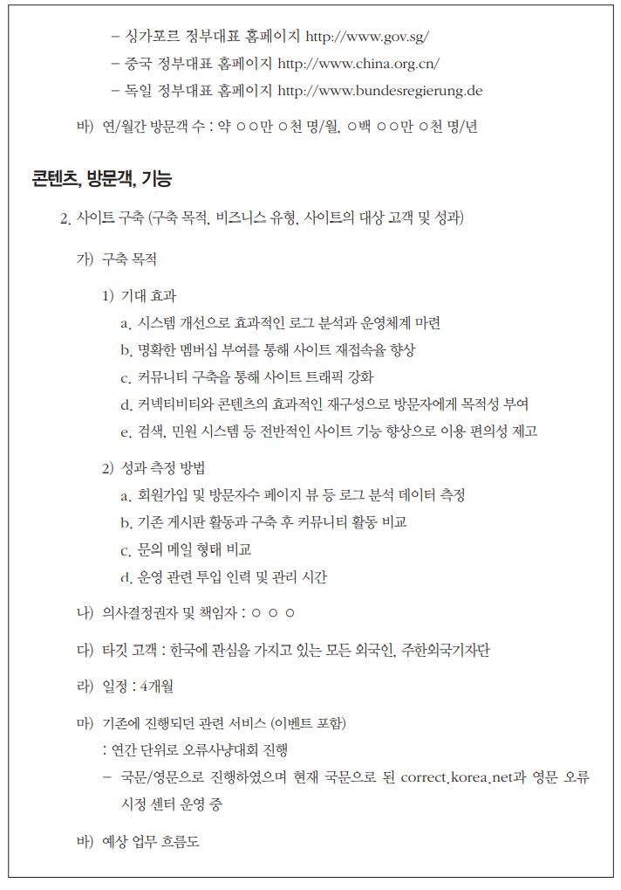
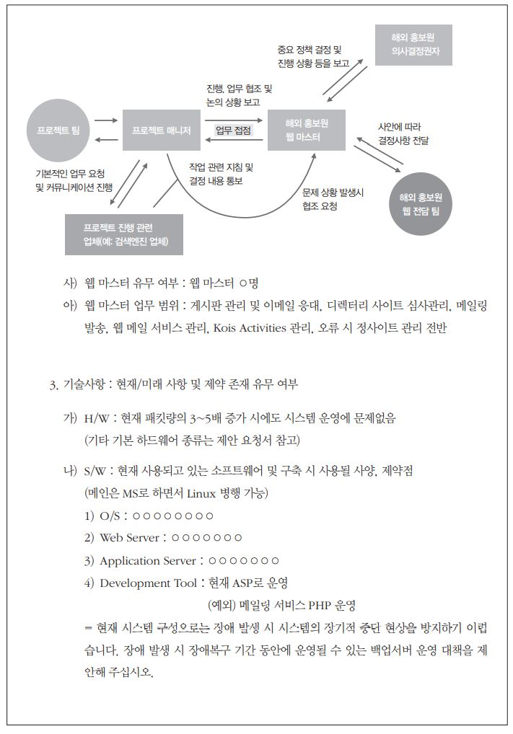
01. 요구 분석의 이해
요구 분석의 방법
코리아넷의 요구분석서

Slide 10
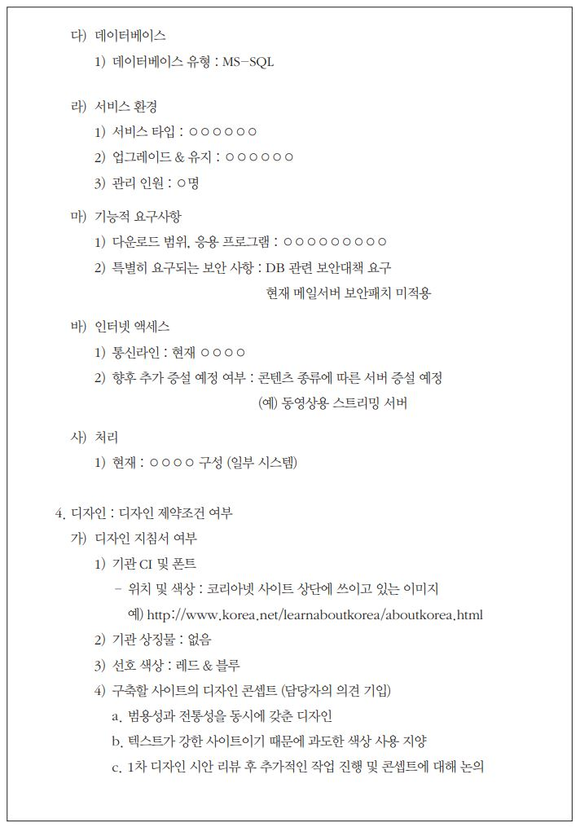
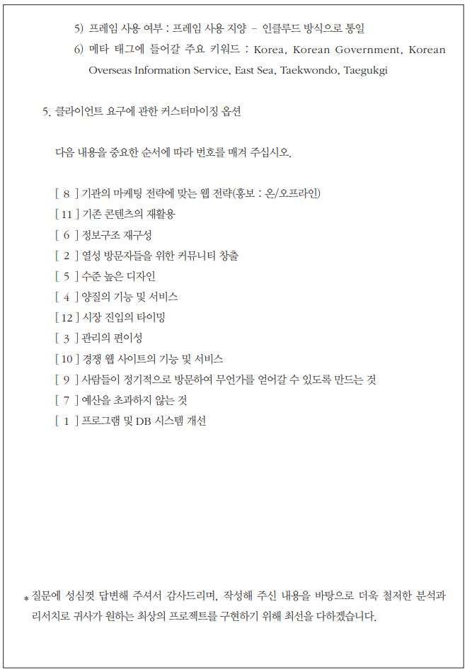
01. 요구 분석의 이해
요구 분석의 방법
코리아넷의 요구분석서

Slide 11
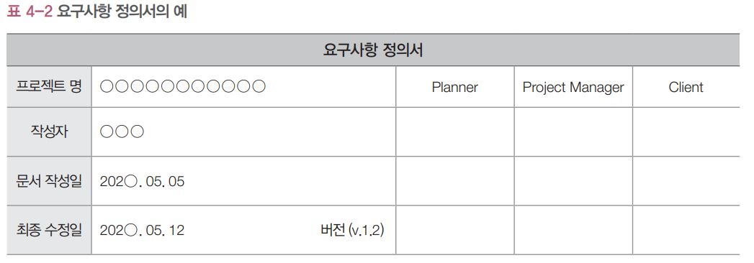
02. 요구사항 정의
요구사항 정의서의 중요성
개념
프로젝트에 필요한 클라이언트와 사용자의 요구사항을 기술
이에 따른 시스템 개발 제반사항을 목록화한 문서
목적
사용자 요구사항의 반영 여부를 조사
각 요구사항을 만족시키기 위해 적용되는 기술적인 내용을 개괄적으로 파악하는 것
필요성
사용자 요구사항을 시스템에 어떻게 적용할 것인지에 대해 상세한 기능 구현 여부를 조사
구두로 합의하기 모호한 내용들을 문서화하여 서로 명확하게 한 후 구체적인 방안을 결정하기 위해서 필요

Slide 12
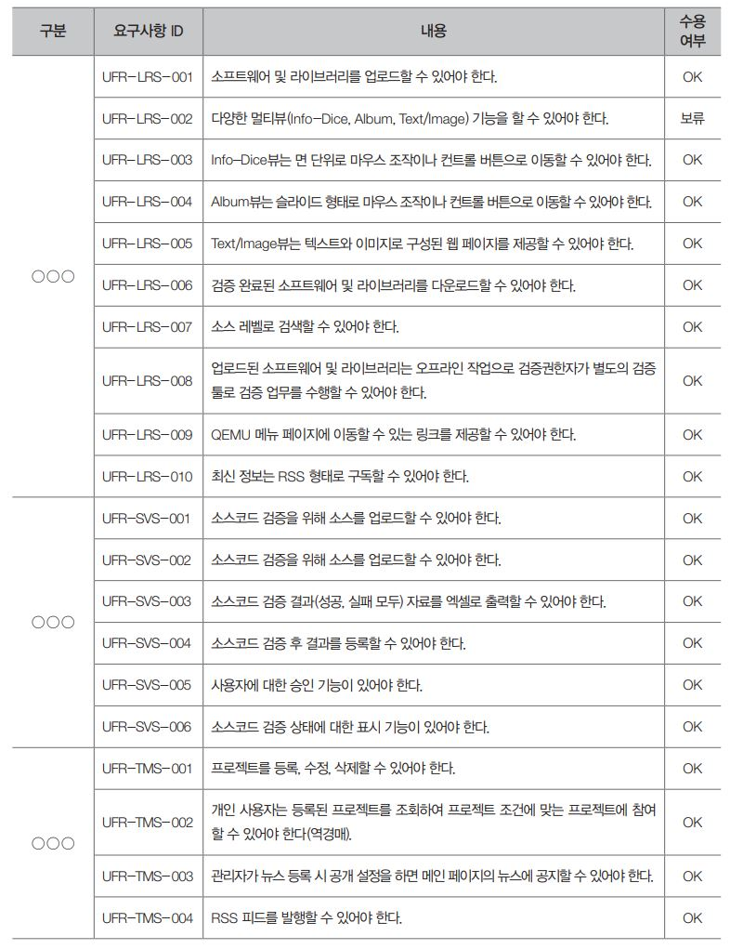
02. 요구사항 정의
요구사항 정의서의 중요성

Slide 13
02. 요구사항 정의
요구사항 정의서의 중요성

Slide 14
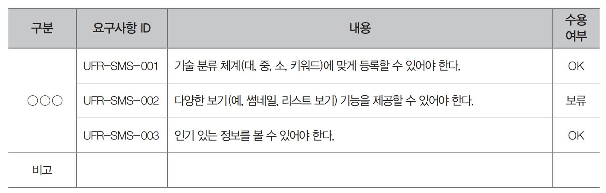
02. 요구사항 정의
요구사항 정의서의 중요성

Slide 15


02. 요구사항 정의
요구사항 정의서 작성 시 유의사항
클라이언트의 요구사항이 프로젝트 진행 중에도 추 로 발생할 수 있으므로 수정사항을 반영한 버전 관리 필요
요청 일자, 요구 내용, 구현 가능 여부 등을 명확히 하는 것이 중요
사용자 요구사항의 경우
‘~가(주어, 사용자) ~을 하면(동사, 행위) ~할 수 있어야 한다(기능, 실행).’ 형태의 사용자 행위에 대한 기능 실행 형식으로 서술
기능 요구사항의 경우
‘~은(주어, 개발 대상) ~해야 한다.(기능, 실행)’ 형태로 개발 대상 의 기능 실행 형식으로 서술

Slide 16
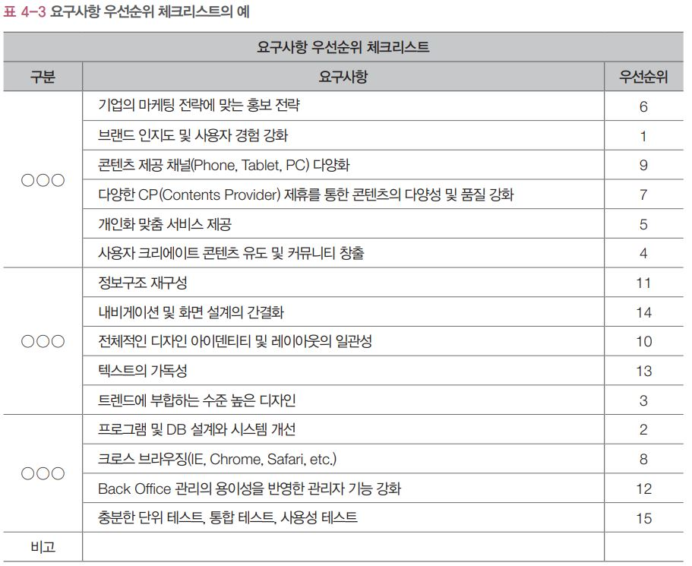
03. 요구사항 우선순위 체크리스트
요구사항 우선순위 체크리스트의 필요성
요구 분석을 통해 정의된 요구사항 들을 우선순위로 정리하여 기획이나 개발을 할 때에 참고하는 자료
우선순위에 따라 업무의 분장, 범위, 투입 인력, 일정 계획 등이 달라질 수 있기 때문에 클라이언트 및 각 부서
간 충분한 협의 과정을 거쳐 우선순위를 산정할 수 있도록 함

Slide 17
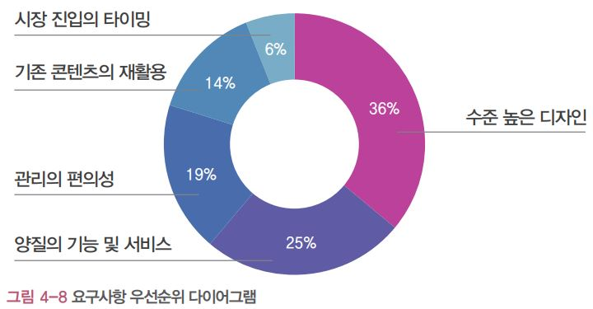
03. 요구사항 우선순위 체크리스트
요구사항 우선순위 체크리스트 차트 제작
요구사항 우선순위 체크리스트를 포토샵이나 파워포인트와 같은 차트 제작 도구를 활용하여 다이어그램으로
시각화하면 한눈에 알아보기 쉽게 정리할 수 있음

Slide 18
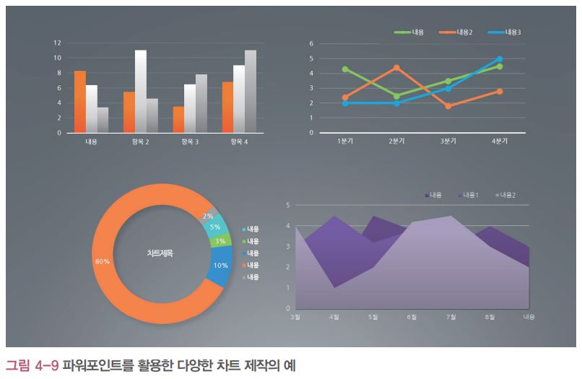
03. 요구사항 우선순위 체크리스트
요구사항 우선순위 체크리스트 차트 제작
요구사항 우선순위 체크리스트를 포토샵이나 파워포인트와 같은 차트 제작 도구를 활용하여 다이어그램으로
시각화하면 한눈에 알아보기 쉽게 정리할 수 있음

Slide 19
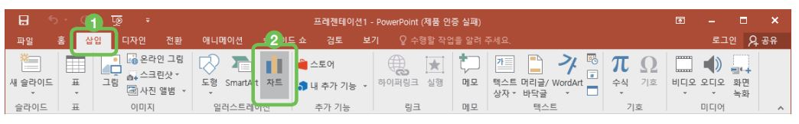
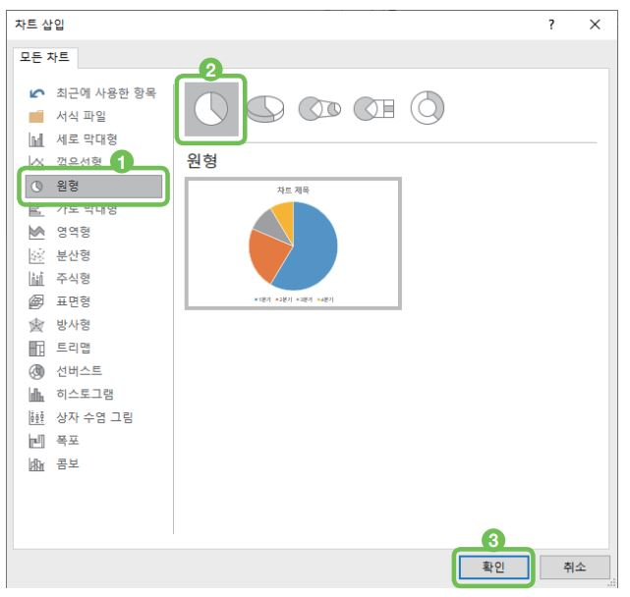
03. 요구사항 우선순위 체크리스트
[예제] 파워포인트를 활용한 다양한 차트 만들기
상단 메뉴에서 [삽입]-[차트]를 클릭
[차트 삽입] 대화상자에서 만들고자 하는 차트의 형태를 선택한 후 [확인]을 클릭

Slide 20
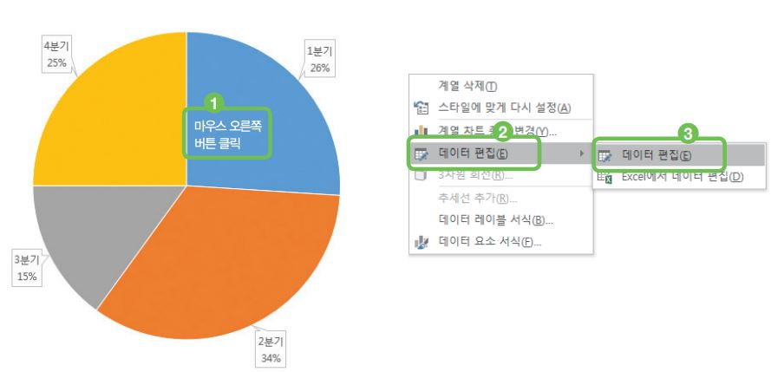
03. 요구사항 우선순위 체크리스트
[예제] 파워포인트를 활용한 다양한 차트 만들기
상단 메뉴에서 [삽입]-[차트]를 클릭

Slide 21
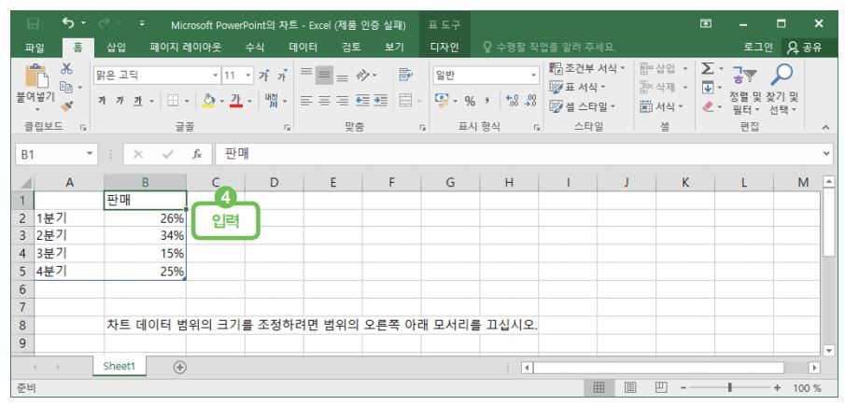
03. 요구사항 우선순위 체크리스트
[예제] 파워포인트를 활용한 다양한 차트 만들기
차트를 선택한 후 마우스 오른쪽 버튼을 누르고 팝업 메뉴에서 [데이터 편집]을 클릭하면 엑셀
프로그램과 연동되는데 데이터와 수치를 입력하면 차트에 자동으로 반영

Slide 22
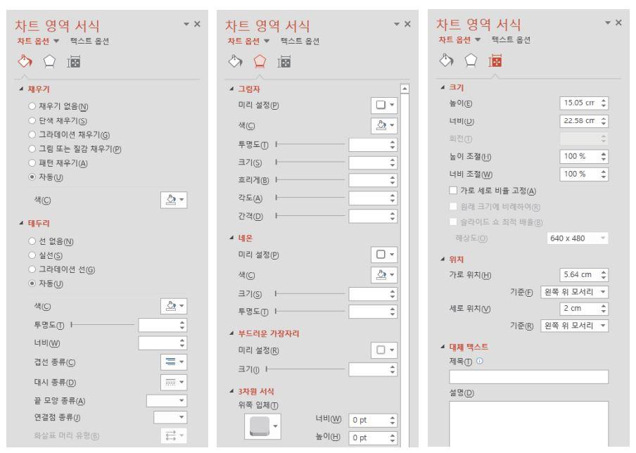
03. 요구사항 우선순위 체크리스트
[예제] 파워포인트를 활용한 다양한 차트 만들기
[차트 영역 서식] 메뉴에서 차트의 컬러를 변경하거나 도형 그라데이션, 질감, 입체효과 등의
다양한 도형 효과를 적용할 수 있음

Slide 23
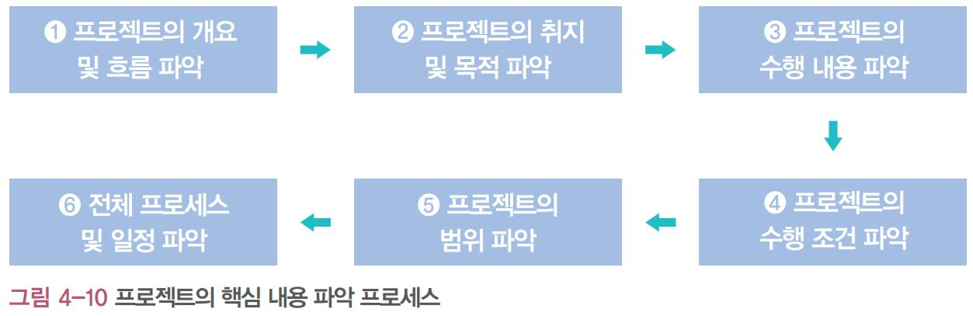
04. 요구사항 핵심 파악
프로젝트의 핵심 내용 파악 프로세스
요구 분석, 요구사항 정의서, 과업 분석, 요구사항 우선순위까지 나왔다면 이를 기반으로 프로젝트의 핵심 내용을 파악
기획자가 클라이언트의 요구를 얼마나 파악하였는지, 그리고 어떠한 정보를 확보하고 어떻게 활용하는지에
따라 대부분의 프로젝트의 품질이 결정
프로젝트 핵심 파악 순서
프로젝트의 개요와 전체적인 흐름을 이해
프로젝트의 배경, 취지, 최종 목적을 명확히 인지
프로젝트의 수행 내용과 수행 조건을 바탕으로 전체 프로젝트의 범위를 확인
프로젝트의 진행 프로세스와 일정을 파악하는 프로세스를 거침

Slide 24
04. 요구사항 핵심 파악
프로젝트의 핵심 내용 파악 프로세스
프로젝트의 개요 및 흐름 파악
프로젝트의 성격과 내용을 대표할 수 있는 프로젝트의 이름과 주관 기관을 파악
제안 요청서가 제공될 경우 목차를 숙지하여 전반적인 프로젝트의 내용 흐름을 파악
프로젝트의 취지 및 목적 파악
프로젝트를 진행하게 된 이유에 대한 프로젝트의 추진 배경를 파악
현재 상황의 문제를 어떻게 해결하려고 하는지에 대한 방향을 파악
그리고 무엇을 개선하려고 하는지에 대한 프로젝트의 최종 목적 및 기대 효과를 파악
프로젝트의 수행 내용 파악
프로젝트를 수행하기 위한 서비스와 콘텐츠 및 기능에 따른 기획, 디자인, 프로그래밍 등 과 같은 업무별
세부 수행 내용을 파악

Slide 25
04. 요구사항 핵심 파악
프로젝트의 핵심 내용 파악 프로세스
프로젝트의 수행 조건 파악
프로젝트를 수행하는 데 필요한 제반 조건을 파악
핵심 요구사항, 업무 환경, 개발 환경, 기본 준수사항 및 제약 사항, 필수 투입 인력 등
프로젝트의 범위 파악
프로젝트를 수행하는 데에 있어 포함되는 요소와 포함되지 않는 요소, 최종 산출물을 확인
프로젝트의 전체 범위를 파악
전체 프로세스 및 일정 파악
프로젝트의 의사결정자와 담당자를 확인하고 보고 체계에 대한 예상되는 업무의 흐름을 파악
프로젝트 수행을 위한 전체 일정을 계획
외주제작의 경우 클라이언트가 주최하는 프로젝트 설명회, 제안서 내용 구성, 제안서 제출 일정,
제안 프레젠테이션 및 평가, 업체 선정 평가 기준 등 제안 관련 프로세스를 숙지
제안 요청서에 기재 된 내용이 이해되지 않는 경우에는 담당자와의 커뮤니케이션을 통해 명확히 이해

Slide 26
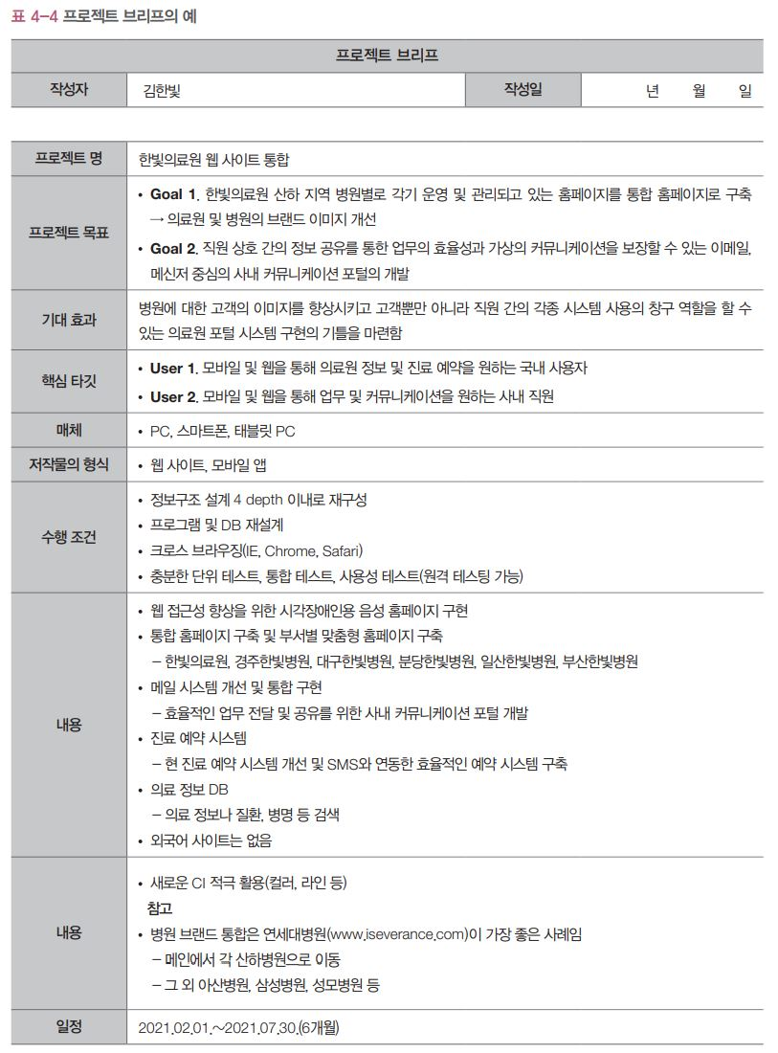
04. 요구사항 핵심 파악
프로젝트 브리프 작성
기획서를 작성하기 전 작성
프로젝트의 최종 목표(Goal)와 성격을 결정하고
문제점과 방향을 간략하게 정리할 수 있어야 함

